Slide 1


Comunicación poster
Estimación mediante ensayos de simulación de lluvia del efecto de la cubierta vegetal en la erosión hídrica en suelos de olivar en Andalucía, España
Mario Paniagua López¹, María Vela Cano², Jesús González López², Clementina Pozo², Emilia Fernández Ondoño¹, Manuel Sierra Aragón¹
¹ Departamento de Edafología y Química Agrícola, Facultad de Ciencias, Universidad de Granada. Campus de Fuentenueva, s/n, 18071. Granada, España.
² Instituto Universitario de Investigación del Agua, Universidad de Granada. C/ Ramón y Cajal, 4, 18003. Granada, España.
Notes:
https://www.campogalego.es/hay-que-pensar-muy-bien-donde-se-planta-eucalipto-para-no-generar-un-problema-ambiental-grande/

Slide 2

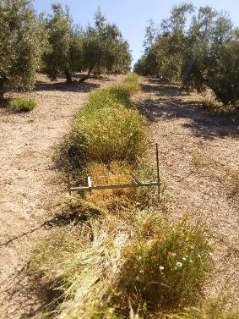
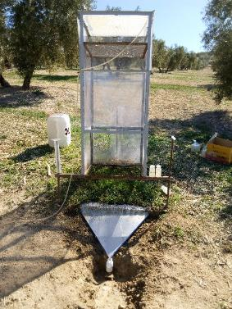
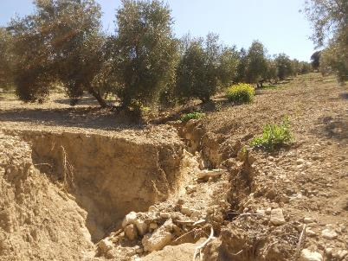
Introducción
Erosión hídrica del suelo (olivar) Cubiertas vegetales Ensayos de simulación de lluvia
Notes:
https://www.campogalego.es/hay-que-pensar-muy-bien-donde-se-planta-eucalipto-para-no-generar-un-problema-ambiental-grande/

Slide 3
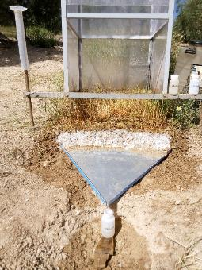
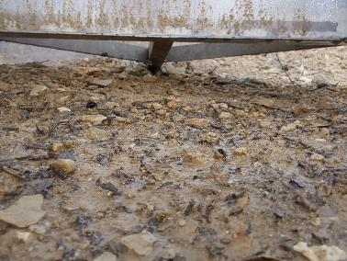
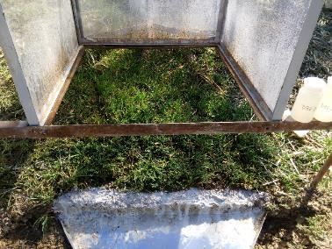
Objetivos
Estimar la escorrentía y la erosión hídrica producida en suelos de olivar mediante ensayos de simulación de lluvia.
Evaluar el efecto de las cubiertas vegetales en el control de la erosión y en las propiedades del suelo.
Notes:
https://www.campogalego.es/hay-que-pensar-muy-bien-donde-se-planta-eucalipto-para-no-generar-un-problema-ambiental-grande/

Slide 4
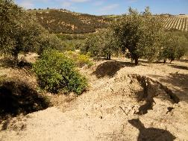
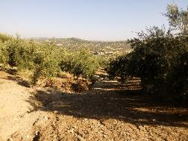
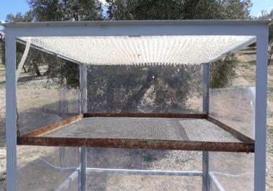
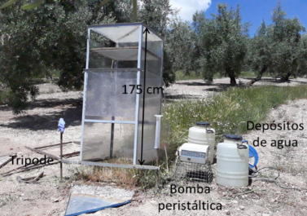
Material y métodos
Píñar (Granada)
Parcelas de olivar
Alcalá la Real (Jaén)
Simulador de lluvia:
  Placa de goteros de 50 x 50 cm (0.25m²)
  Estructura metálica de base cuadrada telescópica
  Bomba peristáltica con intensidad de flujo regulable
Notes:
https://www.campogalego.es/hay-que-pensar-muy-bien-donde-se-planta-eucalipto-para-no-generar-un-problema-ambiental-grande/

Slide 5
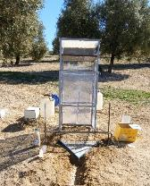
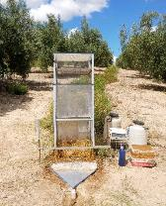
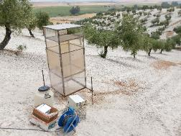
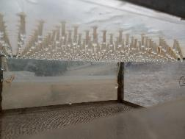
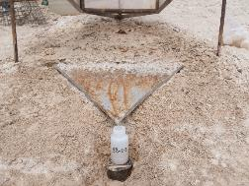
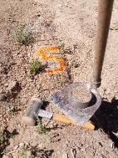
Material y métodos
Suelos desnudos
Ensayos de simulación de lluvia
Suelos bajo cubierta vegetal
  Gradiente de inclinación de pendientes (7% - 36%)
  Bajo intensidades controladas (20 l/m² h - 80 l/m² h)
  Cálculo de tasa de escorrentía y tasa de erosión del suelo
Muestreo y caracterización de suelos
Notes:
https://www.campogalego.es/hay-que-pensar-muy-bien-donde-se-planta-eucalipto-para-no-generar-un-problema-ambiental-grande/

Slide 6
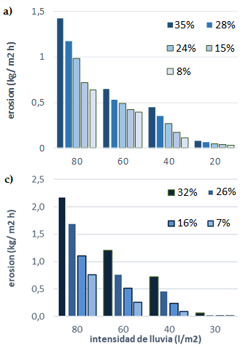
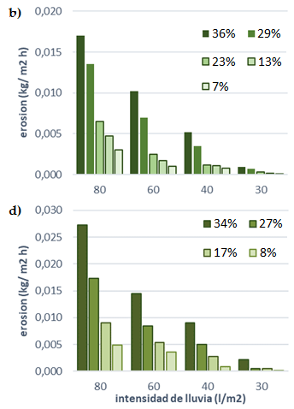
Resultados
Tasas de erosión del suelo según pendientes e intensidades de lluvia:
Sin cubierta vegetal
Con cubierta vegetal
Píñar
Alcalá la Real
Notes:
https://www.campogalego.es/hay-que-pensar-muy-bien-donde-se-planta-eucalipto-para-no-generar-un-problema-ambiental-grande/

Slide 7
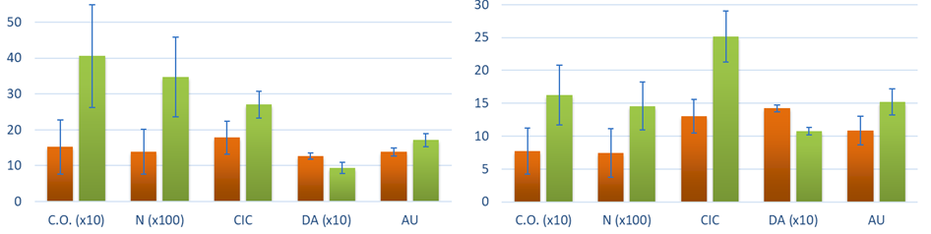
Resultados
Caracterización de suelos sin cubierta vegetal y bajo cubierta vegetal:
Alcalá la Real
Píñar
Sin cubierta vegetal
Con cubierta vegetal
Notes:
https://www.campogalego.es/hay-que-pensar-muy-bien-donde-se-planta-eucalipto-para-no-generar-un-problema-ambiental-grande/

Slide 8
Conclusiones
Los ensayos mediante simulador de lluvia permitieron realizar ensayos controlados en campo y realizar estimaciones precisas del impacto de eventos tormentosos sobre suelos con diferente manejo.
La presencia de cubiertas vegetales en suelos de cultivo de olivar se mostró como un método efectivo para el control de la erosión hídrica de los mismos, reduciendo tanto la escorrentía como la pérdida de suelo producida por la lluvia.
La presencia de una cubierta vegetal influye directamente en las propiedades del suelo, aportando un mayor contenido en carbono orgánico, una estructura más desarrollada y por tanto una mayor capacidad de retención del agua.
Notes:
https://www.campogalego.es/hay-que-pensar-muy-bien-donde-se-planta-eucalipto-para-no-generar-un-problema-ambiental-grande/

Slide 9

AGRADECIMIENTOS: Estos resultados son parte de los trabajos realizados dentro del proyecto “Transferencia de un método para el control de la erosión del suelo de olivar” (GOP31-JA-16-0004), gracias a la subvención recibida de la Consejería de Agricultura, Pesca y Desarrollo Rural de la Junta de Andalucía y FEADER. Este proyecto se incluye dentro del programa de Funcionamiento de los Grupos Operativos de la Asociación Europea de Innovación en materia de productividad y sostenibilidad agrícola, en el marco del Programa de Desarrollo Rural de Andalucía 2014-2020.

